Slide 1
Progress Report
Author :
Cheng-Yuan、Sheng-Yao、Che-Chia
Embedded System Software Design

Slide 2
本次進度: Monitor
  根據第五期計畫書中內容進行開發，以下分別為階段一目標和當前開發進度及優先序。
O: 完成
△:未進行
P: 進行中
階段 | 時間 | 目標
階段一 | 3 month | MARS-922溝通驗證小型STM32F4集成電路控制板。 MARS-922 ALC功能驗證。 階段五期中報告
目標 | 進度
MARS-922溝通驗證小型STM32F4集成電路控制板。 | P
MARS-922 ALC功能驗證。 | P
階段4期中報告 | O

Slide 3
本次進度: Monitor
  根據第五期計畫書中內容進行開發，以下分別為階段二目標和當前開發進度及優先序。
O: 完成
△:未進行
P: 進行中
階段 | 時間 | 目標
階段二 | 3 month | MARS-922 Auto Self Calibration功能驗證。MARS-922 ALC功能驗證。 MARS-922優化細節報告，產生txt檔報告至USB 2.0隨身碟裝置。 階段五期末報告
目標 | 進度
MARS-922 Auto Self Calibration功能驗證。MARS-922 ALC功能驗證。 | P
MARS-922優化細節報告，產生txt檔報告至USB 2.0隨身碟裝置。 | P
階段五期末報告 | P

Slide 4
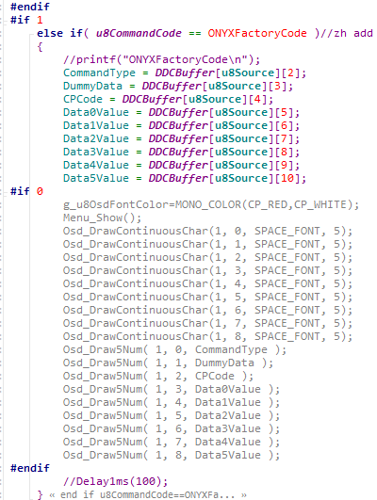
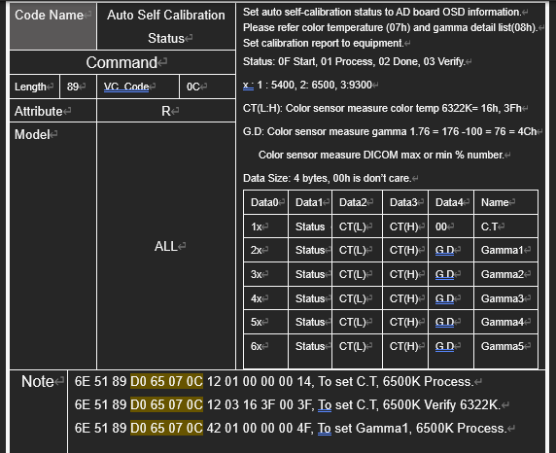

上次進度: Monitor
打通與MARS_922的溝通。
  AdBoard的I2C單獨接MCU、FW裡面Delay拿掉後I2C就可以通，判斷可能是Handshaking的問題。
  確定收到正確的封包

Slide 5
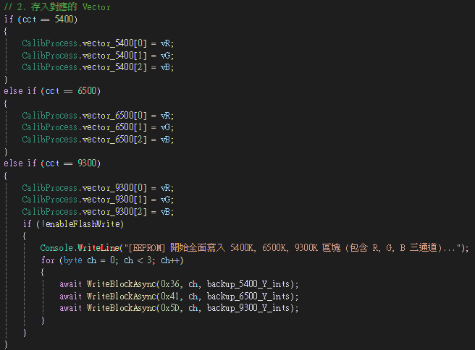
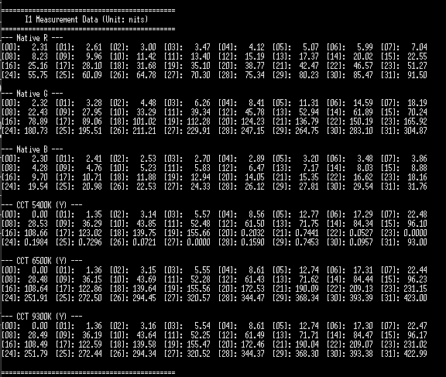

上次進度: Monitor
打通與MARS_922的溝通。
  Tool新增三組色溫&通道燒入i1量到的vecter。
  修改燒入邏輯，量完9300K時，在全部燒入。
MCU從AdBoard讀出來
Tool燒入AdBoard

Slide 6
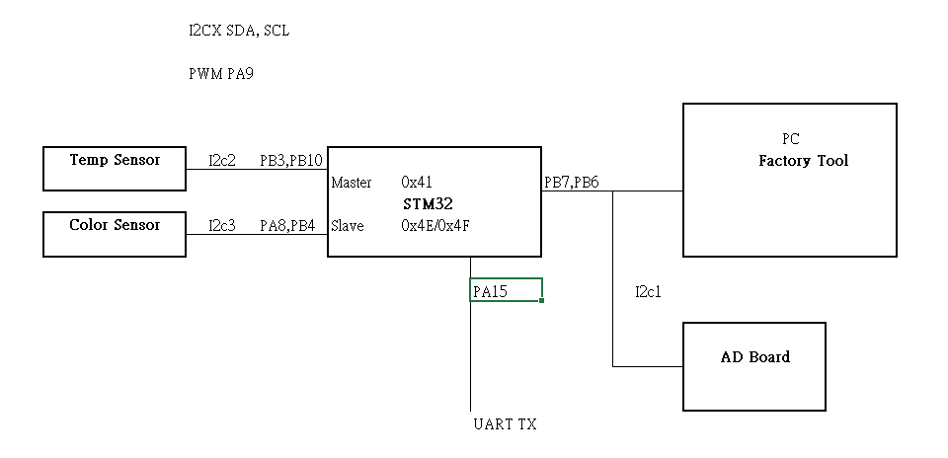
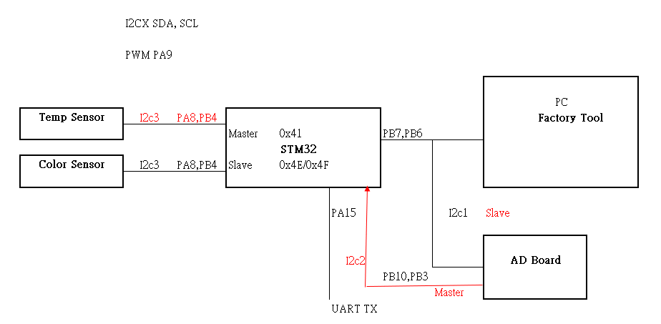
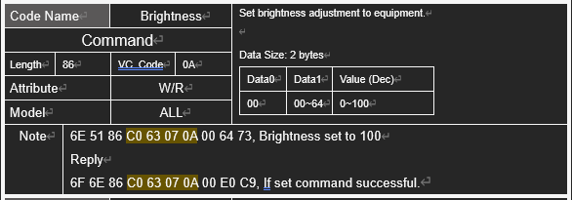

上次進度: Monitor
打通與MARS_922的溝通。
  測試PWM時因為MARS922的 Slave 、Master腳位是分開的，所以MCU這邊有改i2c的腳位。
  修改一組MARS(Master)→MCU(Slave)。

Slide 7
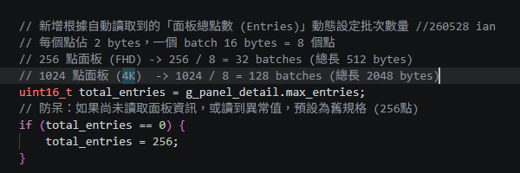
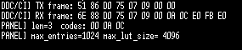
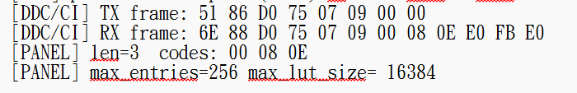
上次進度: Monitor
打通與MARS_922的溝通。
  測試Gamma校正-LUT大小，自動切換FHD、4K。

Slide 8

本次進度: Monitor
在MAR922下，測試ALC功能。
  室溫中測試跑了4小時左右的數據，在溫度不變的情況下亮度也一直維持在設定的220nit。
  預計這週四、五會送溫箱測試。

Slide 9

本次進度: Monitor
在MAR922下，測試ALC功能。
  室溫中測試跑了18小時的數據，在溫度不變的情況下亮度也一直維持在設定的350 nit。

Slide 10
本次進度: Monitor
在MAR922下，測試ALC功能。
  室溫中測試跑了18小時的數據，在溫度不變的情況下亮度也一直維持在設定的350 nit。

Slide 11
下次進度: Monitor
  根據第五期計畫書中內容進行開發，以下分別為階段一目標和當前開發進度及優先序。
O: 完成
△:未進行
P: 進行中
階段 | 時間 | 目標
階段一 | 3 month | MARS-922溝通驗證小型STM32F4集成電路控制板。 MARS-922 ALC功能驗證。 階段五期中報告
目標 | 進度
MARS-922溝通驗證小型STM32F4集成電路控制板。 | O
MARS-922 ALC功能驗證。 | P
階段4期中報告 | O

Slide 12
下次進度: Monitor
  根據第五期計畫書中內容進行開發，以下分別為階段二目標和當前開發進度及優先序。
O: 完成
△:未進行
P: 進行中
階段 | 時間 | 目標
階段二 | 3 month | MARS-922 Auto Self Calibration功能驗證。MARS-922 ALC功能驗證。 MARS-922優化細節報告，產生txt檔報告至USB 2.0隨身碟裝置。 階段五期末報告
目標 | 進度
MARS-922 Auto Self Calibration功能驗證。MARS-922 ALC功能驗證。 | P
MARS-922優化細節報告，產生txt檔報告至USB 2.0隨身碟裝置。 | P
階段五期末報告 | P

Slide 13




